Slide 1
Erasmus+ Blended Intensive Programmes (BIP)
Informationsveranstaltung an der
Pädagogischen Hochschule Heidelberg
25.01.2024 (digital)

Slide 3
Internationalisierung der Lehre
Ermöglichung kurzer Studien- bzw. Fortbildungsaufenthalt im Ausland
neue Möglichkeiten der internationalen Bildungszusammenarbeit mit dem Ziel der gemeinsamen Entwicklung neuer Lehrformate
Einführung von hybriden Lernsettings
Intention und Ziele

Slide 4
Intention und Ziele
Ermöglichung von Auslandserfahrung für Studierende, die aus unterschiedlichen Gründen nicht für längere Zeit ins Ausland gehen können
Ermöglichung des Austauschs mit internationalen Kommilitoninnen und Kommilitonen
Ermöglichung eines Kurzaufenthalt im Ausland im Rahmen eines einzelnen Seminars/einer Veranstaltung/Summer School o. ä.

Slide 5
Voraussetzungen
Zusammenarbeit von mind. 3 europäischen Hochschulen aus 3 ERASMUS+ Programmländern
Entwicklung einer innovativen hybriden Veranstaltung für Studierende und/oder Mitarbeitende
Physische/mobile Lernphase von 5 bis maximal 30 Tagen mit mindestens 10 mobilen Lernenden
Vergabe von mindestens 3 ECTS für die Veranstaltung

Slide 6
Organisationsstruktur
Das Konsortium besteht aus mindestens drei Hochschulen (HS), die unterschiedliche Rollen übernehmen:
Die koordinierende HS
Die entsendende HS
Die aufnehmende HS
Alle beteiligten HS konzipieren das Lernprojekt (inkl. virtueller Einheiten); sie nehmen die Veranstaltung in ihrem Vorlesungsverzeichnis auf, damit min. 3 ECTS vergeben bzw. anerkannt werden können.

Slide 7
Aufgaben koordinierende Hochschule
Gesamtverantwortung und Abschluss aller IIAs mit mobilen Partnern
Anlegen des BIPs im Beneficiary Module
Bestimmung einer akademischen Koordination
Beantragung von Organisationsmitteln (OS-Mittel) und ggf. Fördermittel für Mobilität
Finanzielle Abwicklung (nicht Mobilität Partner)

Slide 8
Aufgaben entsendende / aufnehmende Hochschule
Bestimmung einer akademischen Koordination
Auswahl und Nominierung der zu entsendenden Studierenden
Förderung der mobilen Studierenden/Lernenden (+Bericht)
Einpflegen der (mobilen) Teilnehmenden ins Beneficiary Module
Planung Rahmenprogramm (aufnehmende Hochschule)

Slide 9
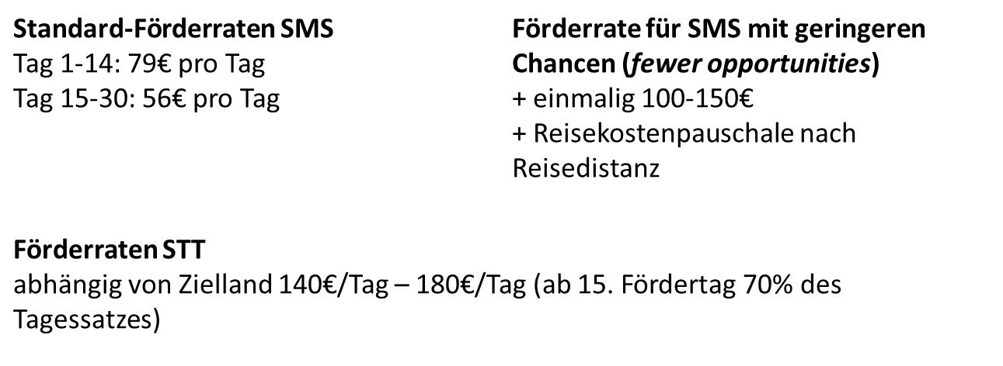
Förderung
OS-Summe: abhängig von geplanter Anzahl an TN
Mobilität: Entsendende Hochschulen verwenden Erasmus+ Mobilitätsmittel zur Förderung der mobilen TN:
(Förderraten STA: s.o., nicht relevant für OS-Mittel, nicht Ziel des Programms)

Slide 10
Seit Aufruf 2024 erhalten alle Studierenden bei einer short-term-Blended-Mobilität und Personal folgende Fahrtkostenpauschale:
Neue Reisekostenzuschüsse ab dem Aufruf 2024:
Reisedistanz | Standardreise | Green Travel
10 bis 99 KM | 28 EUR | 56 EUR
100 bis 499 KM | 211 EUR | 285 EUR
500 bis 1999 KM | 309 EUR | 417 EUR
2000 bis 2999 KM | 395 EUR | 535 EUR
3000 bis 3999 KM | 580 EUR | 785 EUR
4000 bis 7999 KM | 1.188 EUR | 1.188 EUR
8000 KM oder mehr | 1.735 EUR | 1.735 EUR

Slide 11
Zusätzliche Reisetage
Zusätzliche Reisetage für Studierende, die umweltfreundlich reisen:
Bei Bedarf ist die individuelle Unterstützung zur Deckung von Aufenthaltskosten für die Reisezeit vor und nach der Aktivität förderfähig, wobei für Teilnehmende und Begleitpersonen, die nicht umweltfreundlich reisen, höchstens zwei Reisetage und für diejenigen, die umweltfreundlich reisen, höchstens sechs Reisetage vorgesehen sind (Erasmus+ Programme Guide 2024, deutsche Version, S. 76f.).

Slide 12
Antragstellung
Schritt 1: Fachbereich stellt Antrag an Erasmus+ Koordinator der HS
Inhalt und Ziele des Gesamtprojekts (inkl. Erwartbarer Ergebnisse)
Konkrete Termine der physischen Phase (inkl. Ankunft und Abreise der TN)
Zeitraum der virtuellen Phase
Angaben zum Erwerb der ECTS-Punkte
Angaben zu den Partnerhochschulen (inkl. der Rollenverteilung)
Schritt 2: Erasmus+ Koordinator an NA/DAAD (im Rahmen der Gesamtantragsstellung für HS)

Slide 13
Beispiel 1
„Digital mindfulness bootcamp“
Kooperation zwischen der Hochschule der Medien (HdM) Stuttgart, der Karel de Grote University College (KdG) Antwerpen, der Hogeschool van Amsterdam (HvA), und der UCL University College Odense.
Ziel: effizienter und bewusster Umgang mit Technologie und digitaler Kommunikation
Virtuelle Komponente: Kombination aus Online-Tutoring und Selbststudium, Erstellung eines Portfolios, Coaching, etc.
Physische Komponente: 3-tägiges Programm im Zen-Kloster in Buchenberg zur Meditation/digital detox

Slide 14
Beispiel 2
„Internationalität trifft Praxis“
Kooperation zwischen Hochschule Reutlingen (koordinierende und aufnehmende Hochschule) University of Borås in Schweden und HAN University of Applied Sciences aus den Niederlanden.
Ziel: Erarbeitung von Lösungskonzepten für das japanische pharmazeutische Unternehmen Takeda mit Sitz in Österreich
Virtuelle Komponente: Beschäftigung mit Problemstellungen des Pharmazieunternehmens und Erarbeitung von Lösungskonzepte (gemischte Gruppen)
Physische Komponente: Besuch von Vorlesungen zu entsprechenden Themengebieten und Präsentation der von den jeweiligen Gruppen erarbeiteten Ergebnisse

Slide 15
Verwendete Quellen / weiterführende Informationen
https://eu.daad.de/infos-fuer-hochschulen/projektdurchfuehrung/mobilitaet-von-einzelpersonen-KA131/blended-intensive-programmes-bip/de/79417-blended-intensive-programmes-bip/
ERASMUS+ Programme Guide
Higher Education Mobility Handbook
ERASMUS+ Leitfaden der NA DAAD

Slide 16
FRAGEN??
https://2.bp.blogspot.com/-ybA6oXQQ29g/V4FWt-C76TI/AAAAAAAABuA/BawCorzgHmM5hqoK6fvdsZEhyioTOsf5wCLcB/s1600/fragen.jpg

Slide 17
Ansprechpartnerin
Erasmus+ Beauftragte für BIP an der PH Heidelberg
Dr. Claudia Eckhardt
Keplerstraße 87
D-69120 Heidelberg
Altbau, Raum 221
Phone: +49 6221 477-174
Fax: +49 6221 477-444
Email: claudia.eckhardt-kamps@vw.ph-heidelberg.de

Slide 18
Vielen Dank für Ihre Aufmerksamkeit!
☺

